Slide 1

Sprint 1 EVA
Marcelo Whitehead Cacace
Milene de Oliveira Barbosa
Pedro Arthur Rocha
Victor Saamir
Yuri de Jesus

Slide 2
Análise de projeto slide 2
EVA
Projeto e Inovação
Tecnologia da Informação
PROJETO
Arquitetura Computacional
Algoritmos
Socioemocional
Banco de Dados

Slide 3
Análise de projeto slide 8
EVA
Índice
Quem somos?
Solução
Backlog
Protótipo do site
Simulador financeiro
Banco de dados
Arduino
Git

Slide 4
Análise de projeto slide 8
EVA
Quem somos?
Economia de energia
Gasto de 40% em consumo de energia nos supermercados

Slide 5
Análise de projeto slide 8
EVA
Solução da EVA
COLOCAR DESENHO DE SOLUÇÃO

Slide 6
Análise de projeto slide 8
EVA
Backlog
Dividimos entre desejável, essencial e importante..\T.I-Leonardo\backlog_TI.xlsx

Slide 7
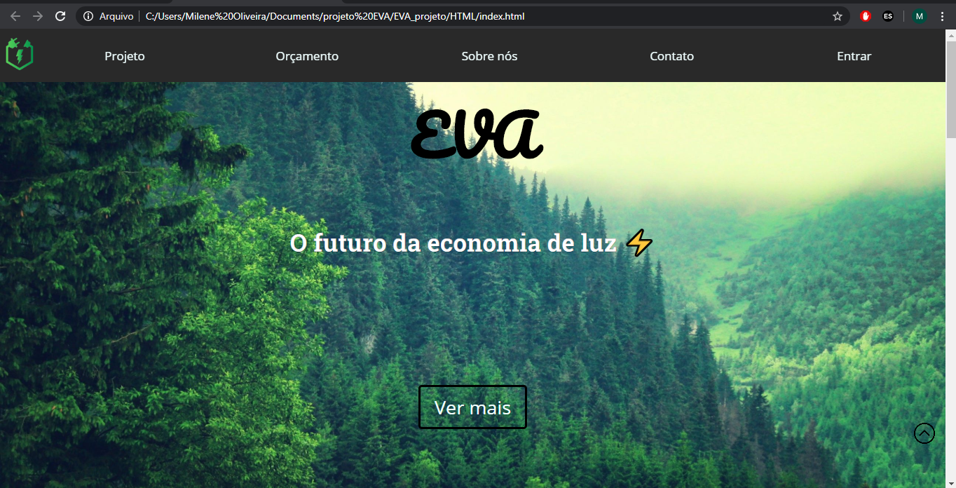
Análise de projeto slide 8
EVA
Protótipo do site

Slide 8
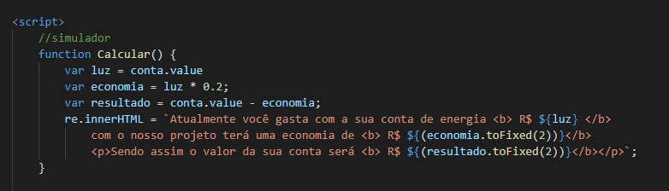
Análise de projeto slide 8
EVA
Simulador financeiro

Slide 9
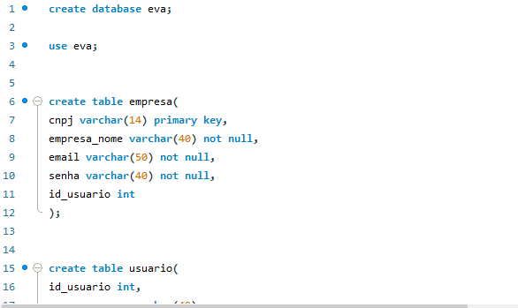
Análise de projeto slide 8
EVA
Banco de dados

Slide 10
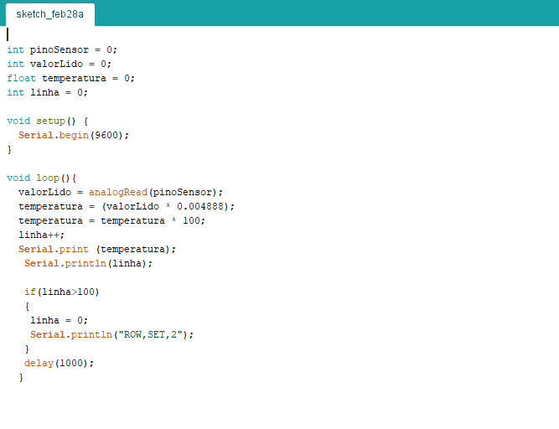
Análise de projeto slide 8
EVA
Arduino

Slide 11
Análise de projeto slide 8
EVA
Git
comandos do git hub
git clone = cola arquivo
git pull = pega arquivo
git status = ve se tem alteração
git add . = adiciona aos alterados
git commit -m "comenta oq fez"
git push = envia os arquivos atualizados

Slide 12
Obrigado

